Slide 1



단원 04
다차원 배열 결합과 분리
인공지능소프트웨어학과
김준휘 교수

Slide 2
4.1 배열 결합
-

Slide 3
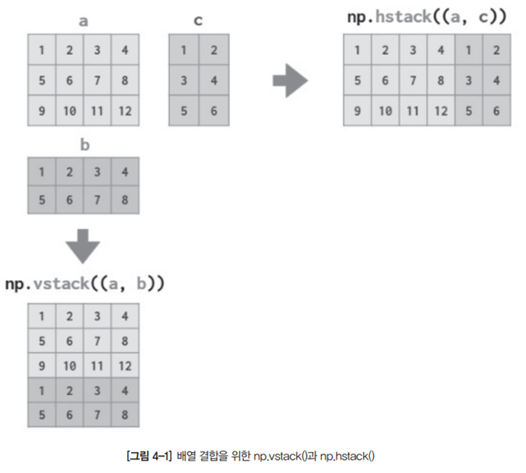
배열 결합
numpy.vstack()
배열을 수직(vertically)으로 결합
numpy.hstack()
배열을 수평(horizontally)으로 결합

Slide 4
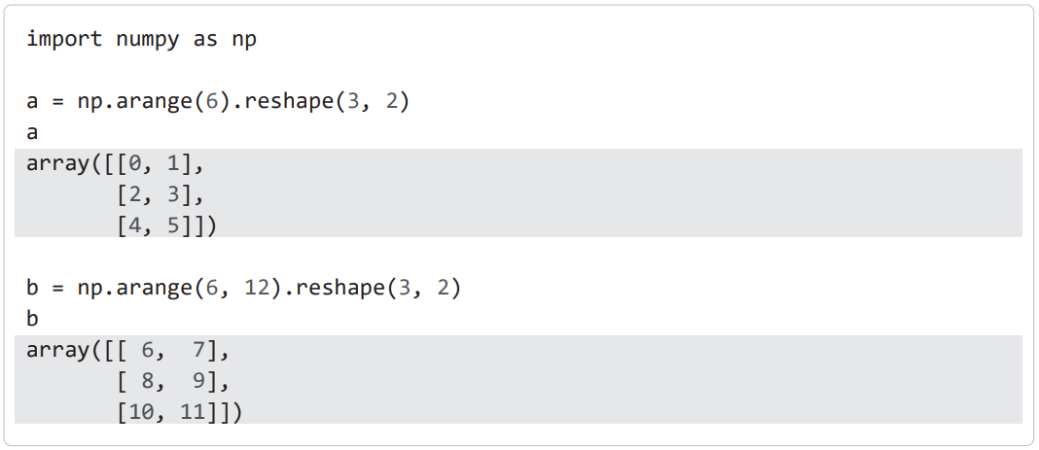
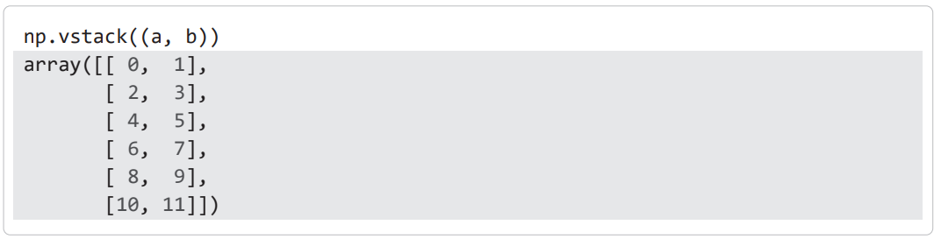
numpy.vstack(tup)
첫 인자인 tup은 튜플 자료형으로, tup은 합칠 여러 배열이며, 이 배열들은 0축을 제외한 모양이 동일

Slide 5
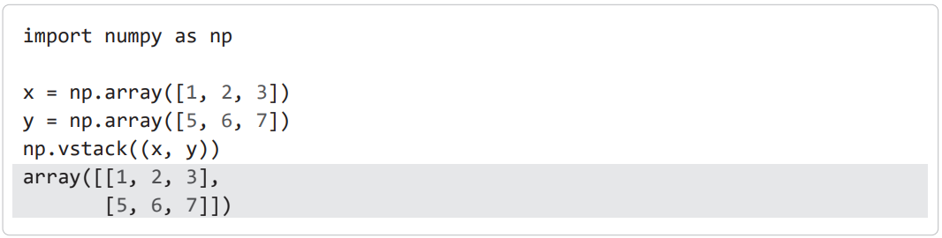
numpy.vstack(tup)
인자인 배열이 1차원이면 길이가 같아야 수직으로 합칠 수 있음

Slide 6
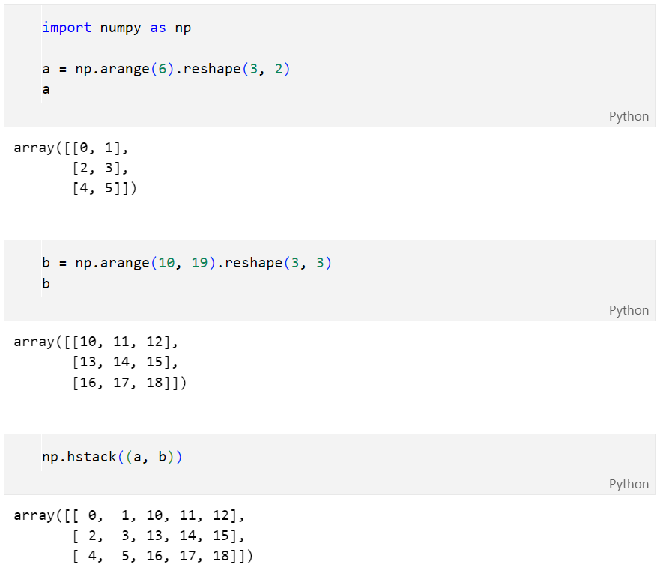
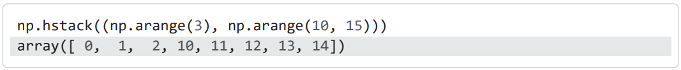
numpy.hstack()
수평으로 결합
2차원 이상의 배열
두 번째 축을 제외하고 동일한 모양을 가져야 함
2차원 배열
행이 같아야 함
1차원 배열
무조건 수평으로 결합 가능

Slide 7
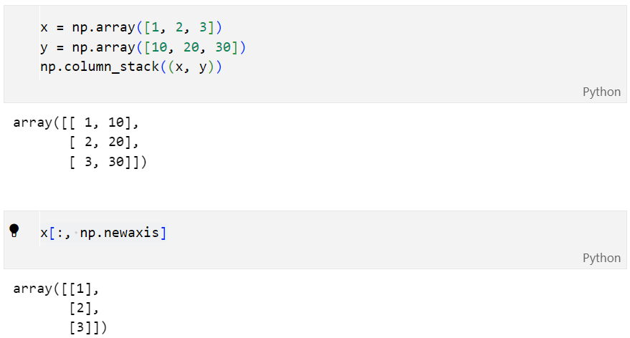
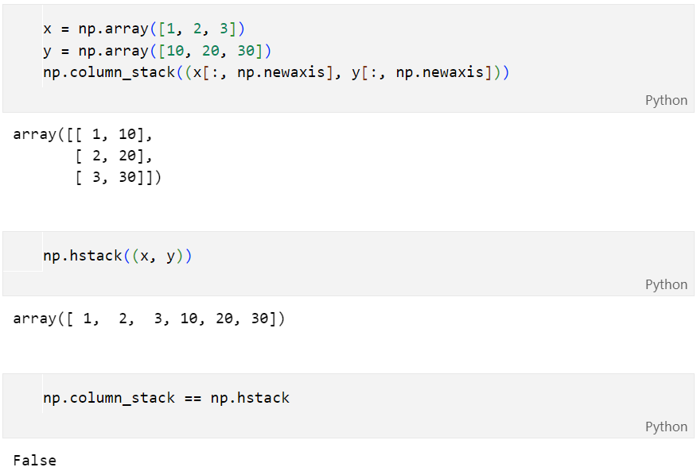
numpy.column_stack()
2차원 배열 a, b를 수평으로 열(columns wise)로 결합
2차원 배열에서 함수 호출 np.column_stack((a, b))
바로 np.hstack((a, b))와 동일
1차원 배열 a, b로 함수 호출 numpy.column_stack((a, b))
배열 a와 b를 먼저 축 1로 확장한 이후, 열로 쌓아 만든 2차원 배열을 반환

Slide 8
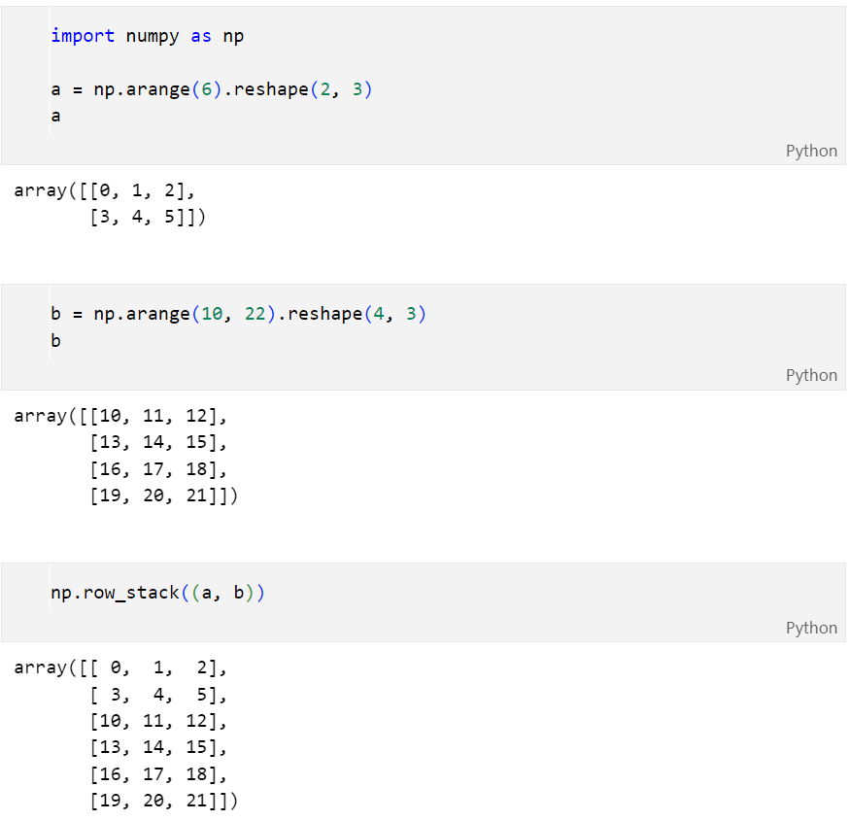
numpy.row_stack()
np.vstack()의 결과와 동일

Slide 9
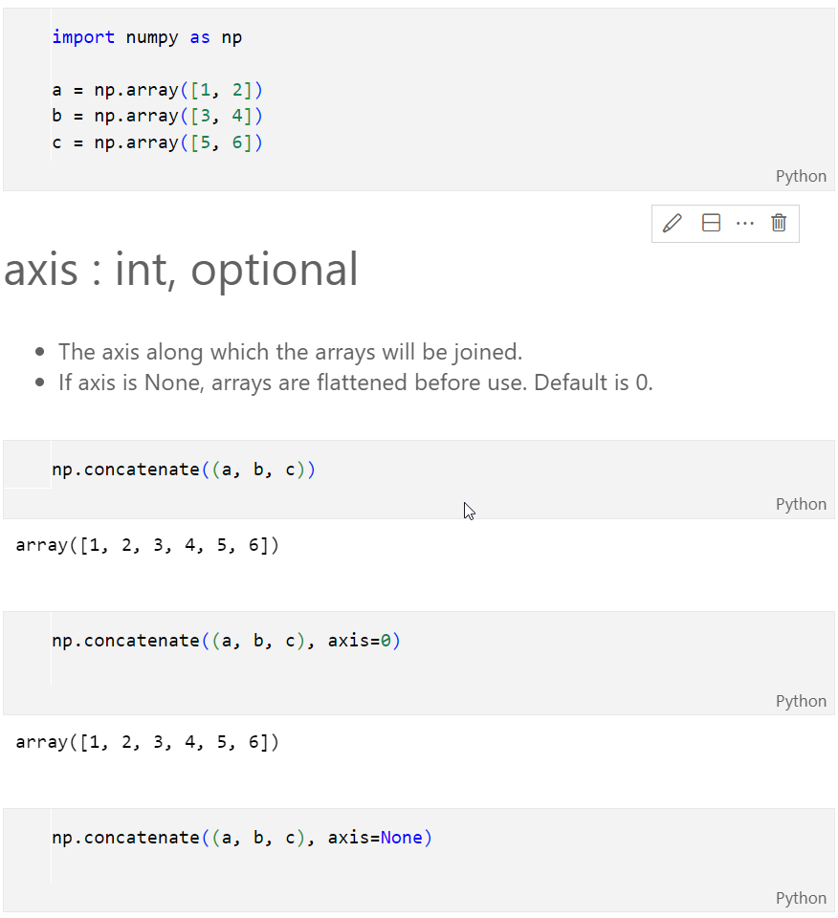
numpy.concatenate()
기본적으로 축 0을 중심으로 합치는 기능을 수행, 결합하는 축을 수정 가능
1차원 배열 결합

Slide 10
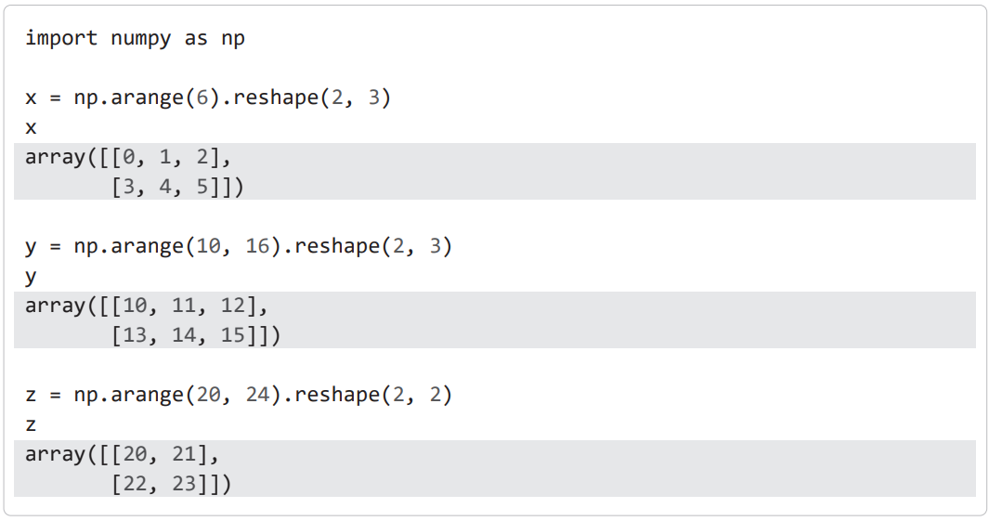
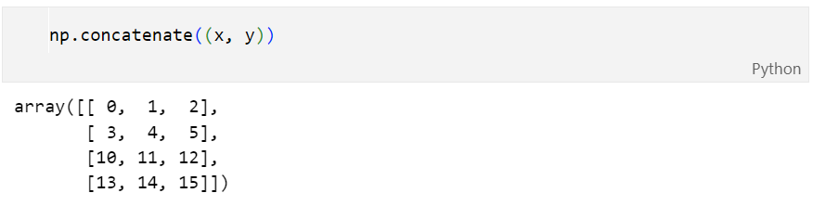
numpy.concatenate() 2차원 배열 결합
기본은 axis=0
첫 축인 행으로 결합
열 수가 동일해야 함

Slide 11
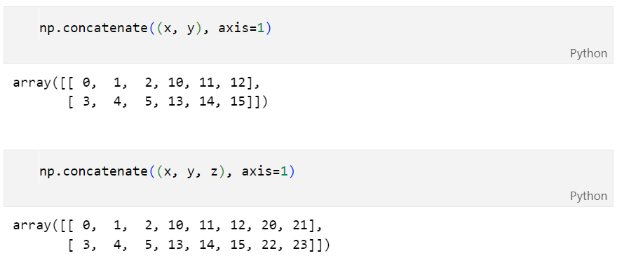
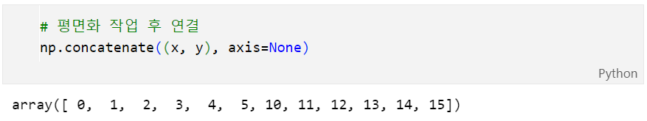
numpy.concatenate() 2차원 배열 결합, axis=1
축 1로 합치므로 수평으로 결합, 즉 수평으로 합치려면 행 수가 같아야 함

Slide 12
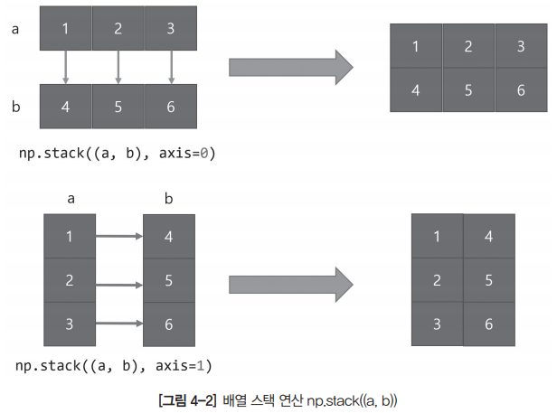
np.stack() 함수
주어진 둘 이상의 배열을 합쳐(쌓아) 하나의 배열로 생성
1차원 배열을 결합하여 하나의 2차원 배열 생성
2차원 배열을 결합하여 하나의 3차원 배열로 생성
concatenate() 함수와 다름
np.stack()에 참여하는 배열은 모두 모양이 같아야 하며
np.stack()의 결과는 axis에 지정한 축으로 차수가 하나 증가시켜 결합

Slide 13
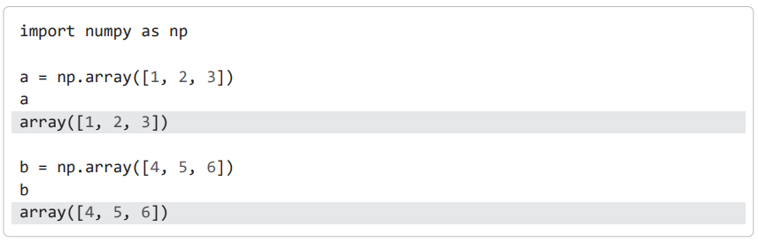
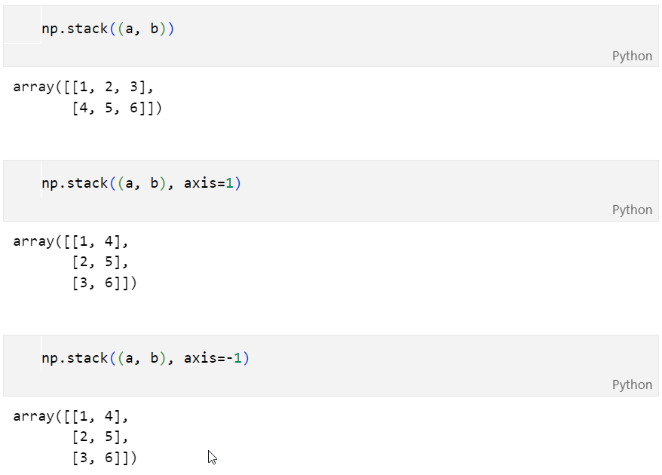
np.stack((arr_1, arr_2), axis= 0 | 1)

Slide 14
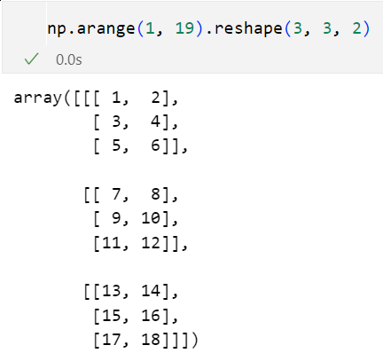
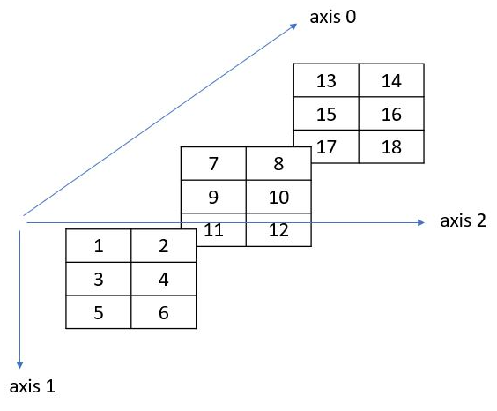
3차원 배열 이해
모양 (n0, n1, n2)
shape: (3, 3, 2)
axis = 2
axis = 1
axis = 0

Slide 15
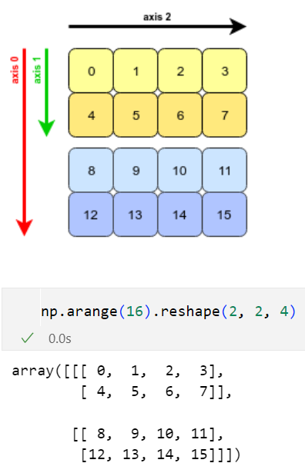
3차원 배열 이해
모양 (n0, n1, n2)
shape: (2, 2, 4)
https://aman.ai/primers/numpy/

Slide 16
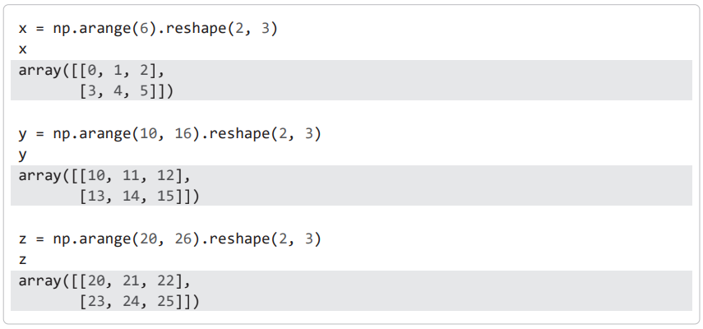
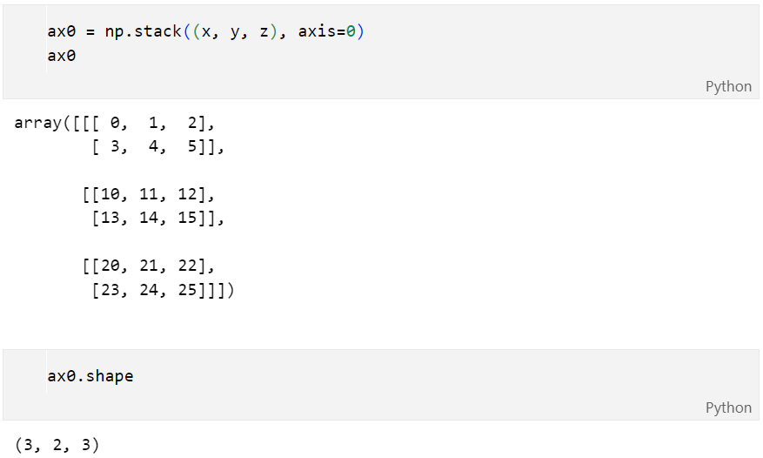
np.stack((arr_1, arr_2), axis = 0)
모양 (2, 3)의 2차원 행렬 x, y, z
3차원 생성에서 axis = 0
모양이 (2, 3)에서 (1, 2, 3)으로 변환
모양이 (2, 3)에서 (1, 2, 3)으로 변환
모양이 (2, 3)에서 (1, 2, 3)으로 변환

Slide 17
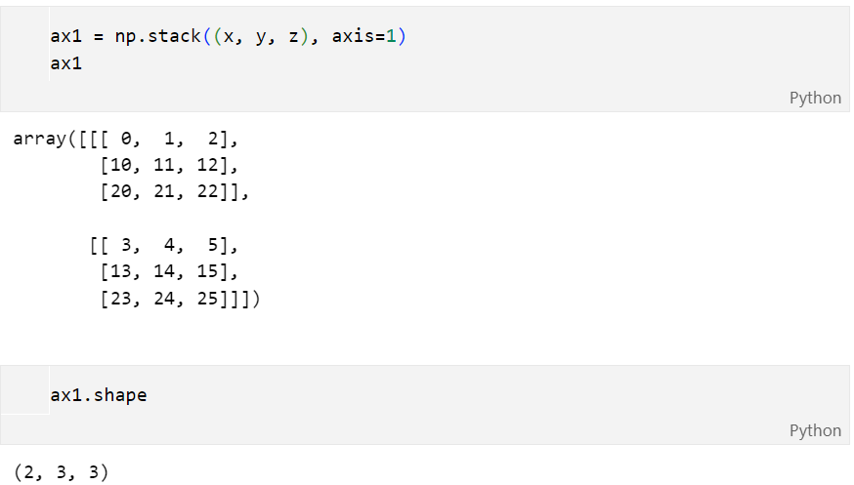
np.stack((arr_1, arr_2), axis= 1)
모양 (2, 3)의 2차원 행렬 x, y, z
3차원 생성에서 axis = 1
모양이 (2, 3)에서 (2, 1, 3)으로 변환
모양이 (2, 3)에서 (2, 1, 3)으로 변환
모양이 (2, 3)에서 (2, 1, 3)으로 변환

Slide 18
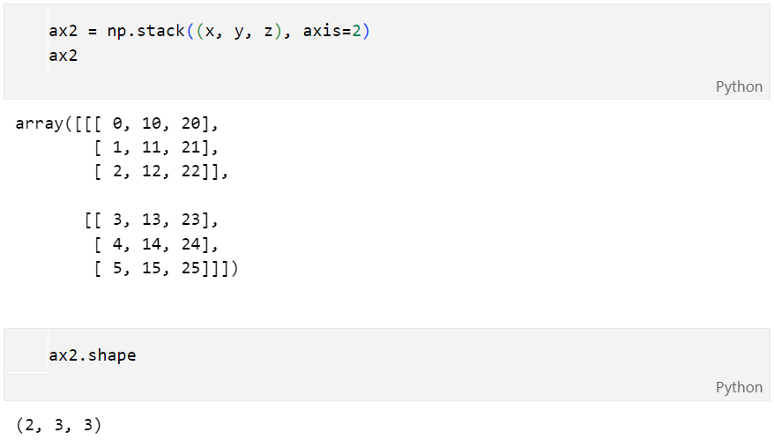
np.stack((arr_1, arr_2), axis = 2)
모양 (2, 3)의 2차원 행렬 x, y, z
3차원 생성에서 axis = 2
모양이 (2, 3)에서 (2, 3, 1)으로 변환
모양이 (2, 3)에서 (2, 3, 1)으로 변환
모양이 (2, 3)에서 (2, 3, 1)으로 변환

Slide 19
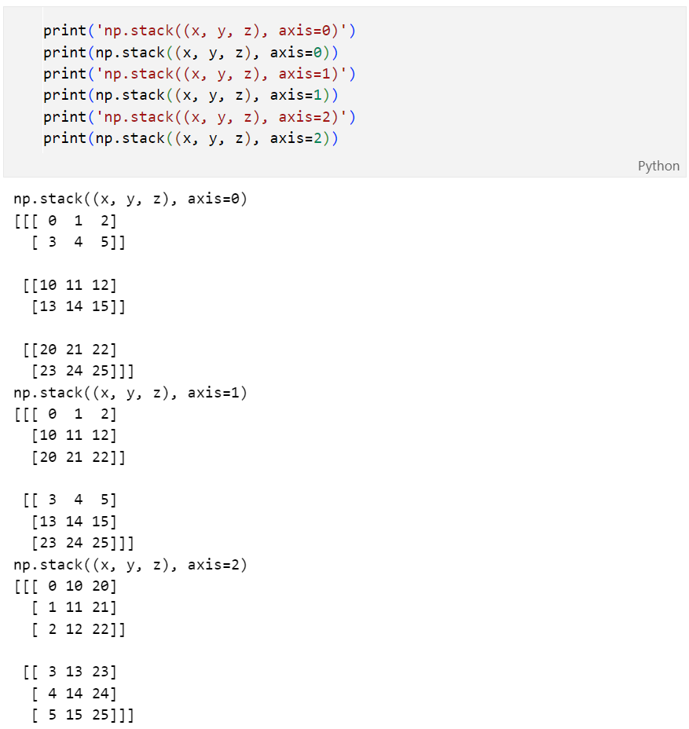
np.stack((arr_1, arr_2), axis= 0 | 1 | 2)
x, y, z 모양: (2, 3)
stack 결과 모양
결합하는 배열 수
n=3
axis = 0
(n, 2, 3)
axis = 1
(2, n, 3)
axis = 0
(2, 3, n)
axis=0 stack 결과 모양: (3, 2, 3)
axis=0 stack 결과 모양: (2, 3, 3)
axis=0 stack 결과 모양: (2, 3, 3)

Slide 20
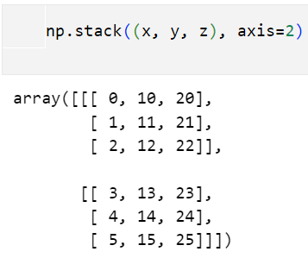
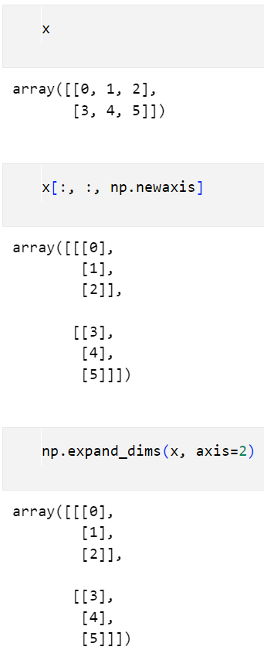
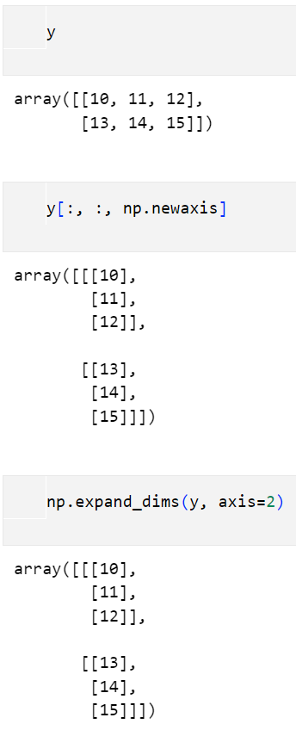

연산 np.stack((x, y, z), axis=2) 과정
축 2로 차수를 증가시켜 3차원 생성해 축 2로 결합
모양: (2, 3, 3)
모양: (2, 3)
모양: (2, 3)
모양: (2, 3)
모양: (2, 3, 1)
모양: (2, 3, 1)
모양: (2, 3, 1)
모양: (2, 3, 1)
모양: (2, 3, 1)
모양: (2, 3, 1)

Slide 21
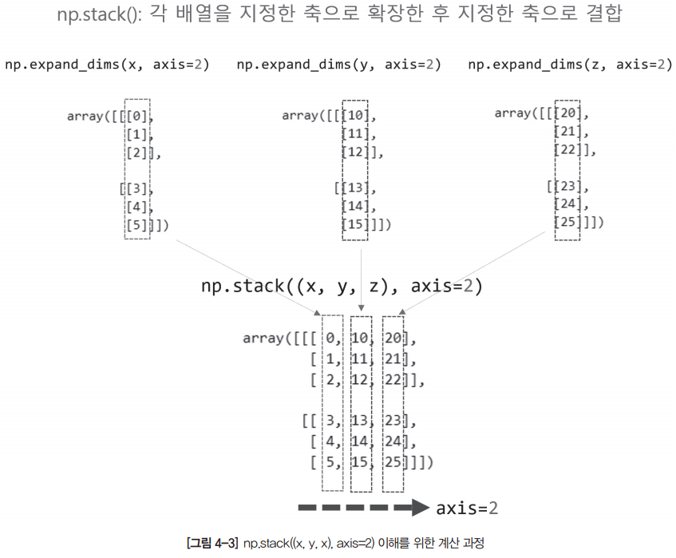
연산 np.stack((x, y, z), axis=2) 과정

Slide 22
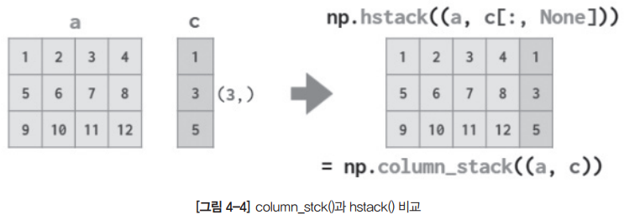
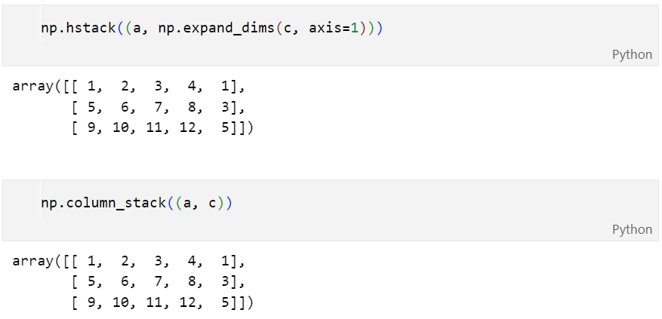
column_stack()과 hstack()
1차원은 다름
2차원은 동일

Slide 23
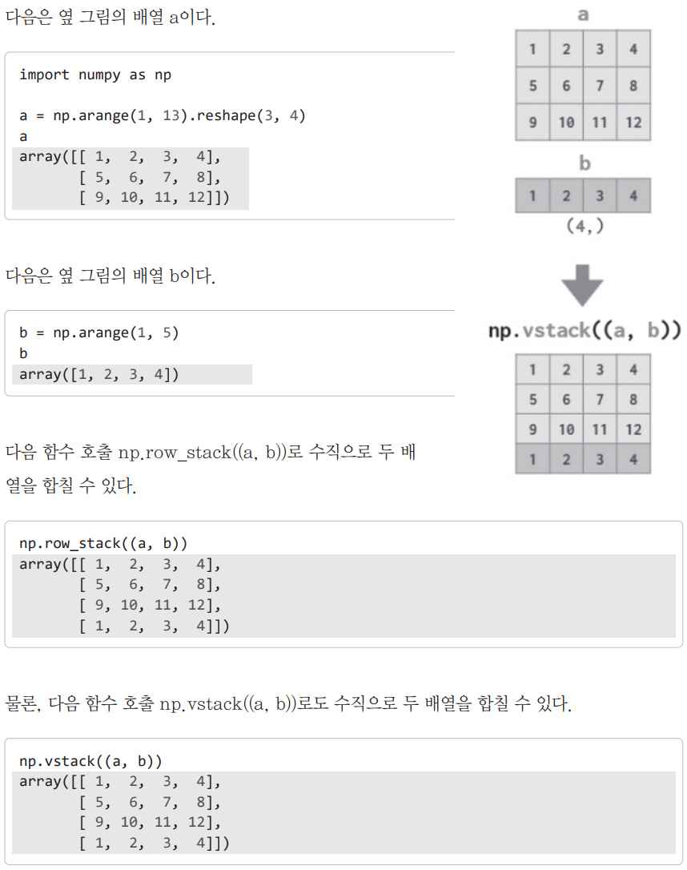
row_stack()과 vstack()
row_stack()과 vstack()은 완전히 같은 함수

Slide 24
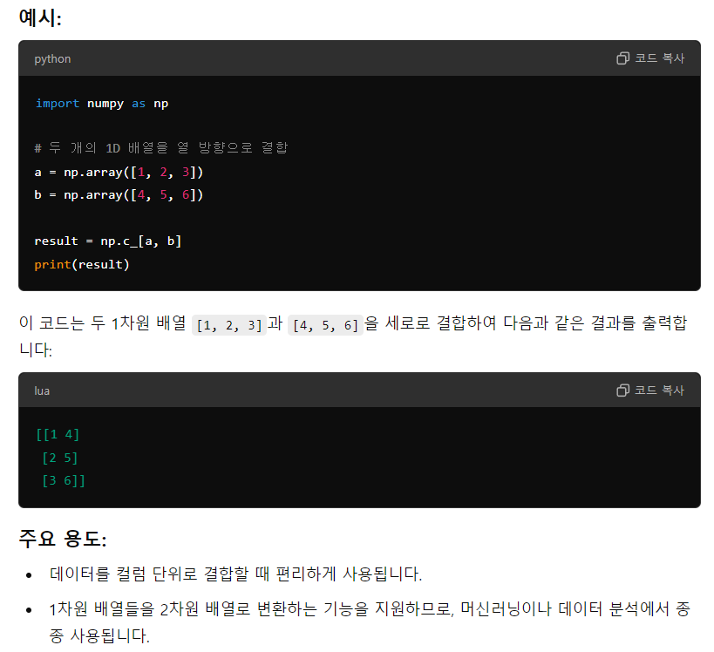
np.c_[]
배열을 열 방향으로(concatenation along the second axis, 즉 column-wise) 연결
슬라이싱 문법을 지원하여, 인덱싱이나 슬라이싱과 함께 사용 가능
주요 특징
배열 결합
여러 배열을 세로 방향(열 방향)으로 쉽게 결합
1차원 배열 확장
1차원 배열을 자동으로 2차원으로 확장한 뒤 열로 결합

Slide 25
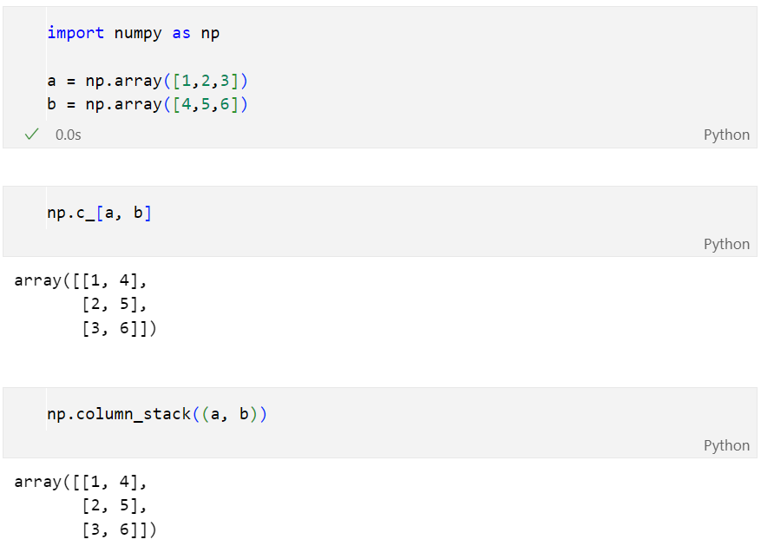
np.c_[]와 np.column_stack()
np.c_[]은 함수가 아니며 참조 연산자 [] 사용
1차원 -> 2차원, 열로 결합
동일 기능

Slide 26
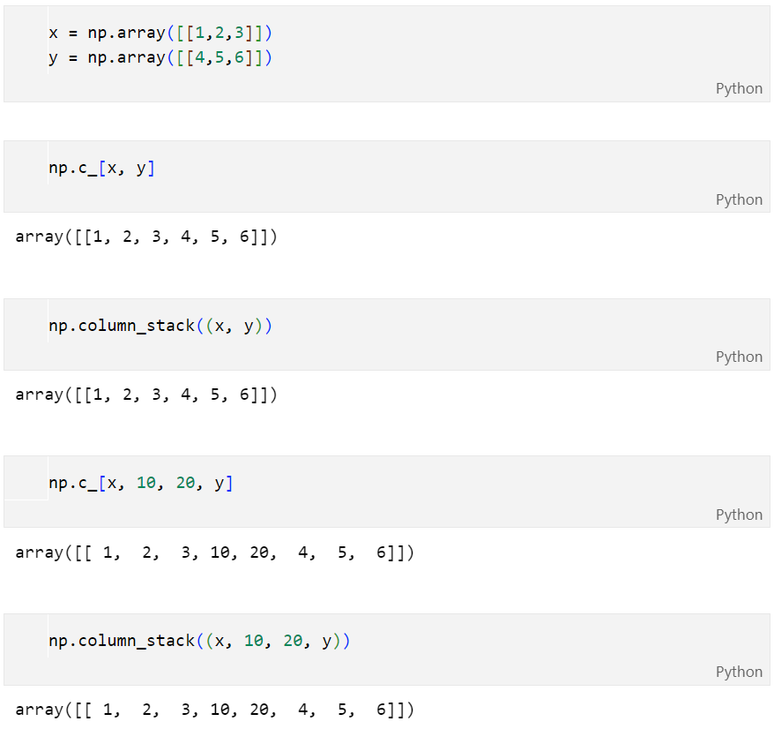
np.c_[]와 np.column_stack()
x.shape
(1, 3)
y.shape
(1, 3)
열 결합 결과 모양
(1, 6)

Slide 27
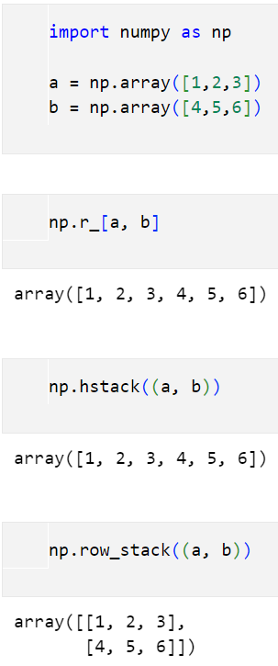
np.r_[ ] 개요
수평으로 또는 수직으로도 합칠 수 있는 다양한 결합 방법을 제공
1차원 벡터들을 나열
그대로 1차원의 나열로 결합
배열이 n차원
기본적으로 인자인 슬라이스 객체를 첫 번째 축(axis=0)을 따라 연결해 변환
Translates slice objects to concatenation along the first axis

Slide 28
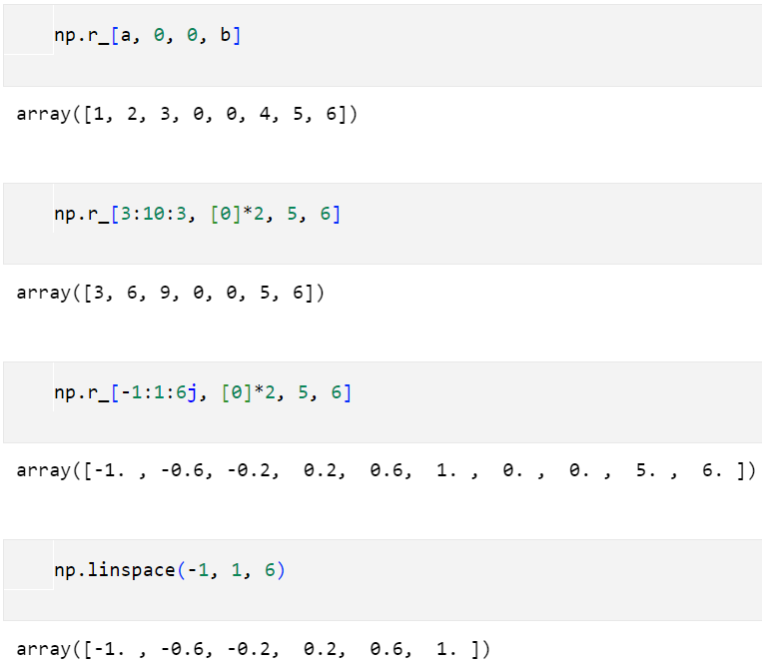
np.r_[ ]
시퀀스, linspace 형태의 나열
start:stop:step
Start:stop:numj
코드 np.linspace(-1, 1, 6)
[-1, 1]
-1에서 1사이, 끝수 1(포함) 사이에서
실수 6개로 등분하는 실수 시퀀스가 반환

Slide 29
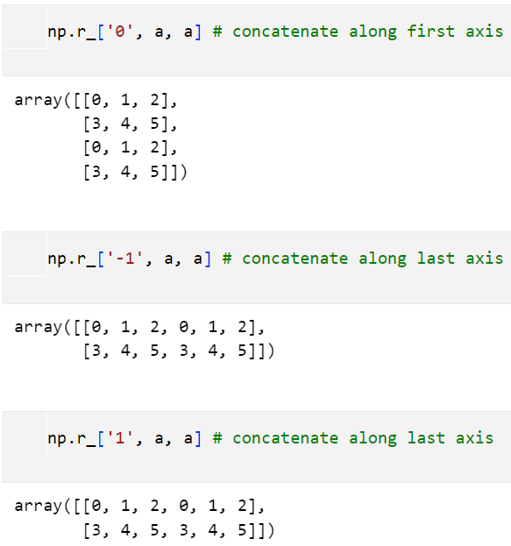
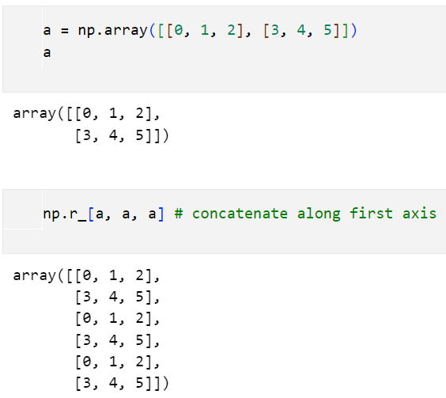
np.r_['i', a, b]
i: 결합하는 축 지정
np.r_['0', a, a]
배열 a 2개를 첫 축인 축 0으로 결합
np.r_[‘-1', a, a]: 배열 a 2개를 마지막 축인 축 1로 결합

Slide 30
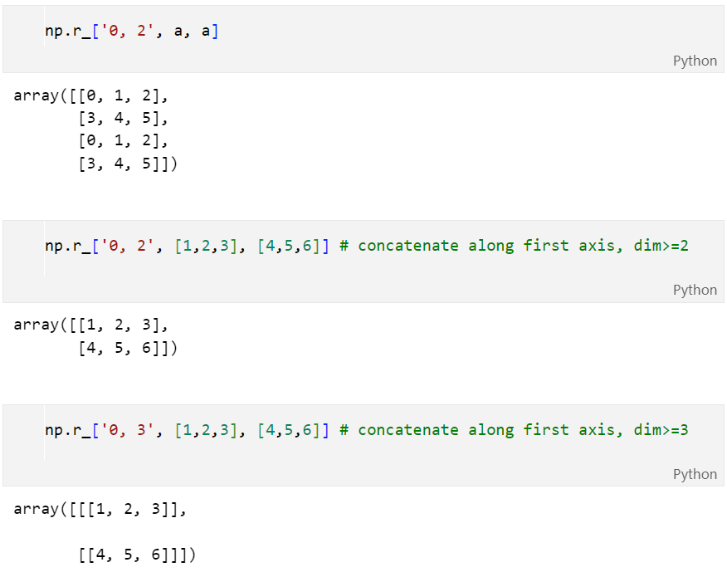
np.r_['i, j', a, b]
j: 각 항목을 강제할 수 있는 최소 차원 수(the minimum number of dimensions to force each entry)
0, 2
최소 2차원의 배열
0 축으로 결합
0, 3
최소 3차원의 배열
0 축으로 결합

Slide 31
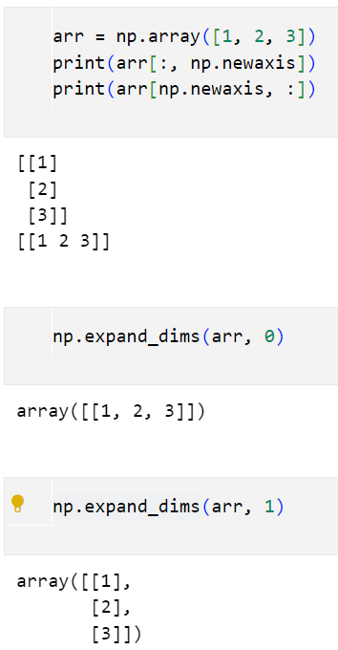
배열 차수의 증가
1D -> 2D
0 축을 증가
arr[np.newaxis, :]
arr[None, :]
np.expand_dims(arr, 0)
1 축을 증가
arr[:, np.newaxis]
arr[:, None]
np.expand_dims(arr, 1)

Slide 32
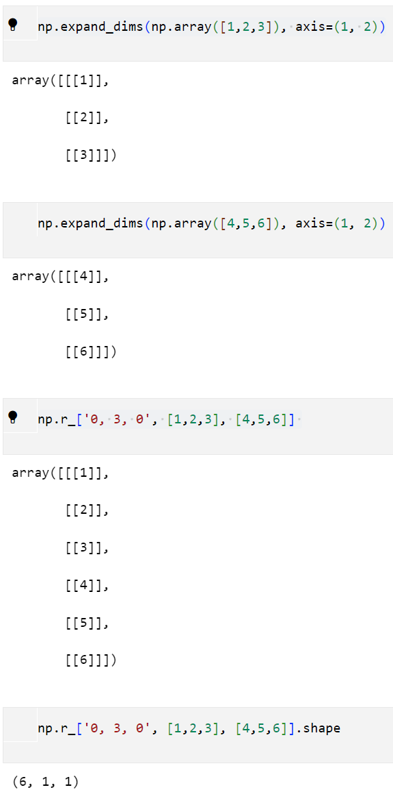
np.r_['i, j, k', a, b]
k=0로 차수를 증가시키는 것과 일치
k: 차수를 확장하는 방법을 정수로 기술
k
지정된 차원 수보다 작은 배열의 시작을 포함해야 하는 축을 지정
기술하지 않으면(k=-1과 동일)
앞부분부터 증가되는 차수 1이 배치
k 사용
기존 배열의 시작이 대신 어디에 배치되어야 하는지 지정
1차원 -> 3차원으로 늘리는 방법은 3가지
(3, ) -> (1, 1, 3), (1, 3, 1), (3, 1, 1)
‘0, 3, 0’
세 번째 정수가 0
확장 방법이 (3, 1, 1)로 확장
‘0, 3, 1’
세 번째 정수가 1
확장 방법이 (1, 3, 1)로 확장
‘0, 3, 2’
세 번째 정수가 2 또는 -1(기본값)
확장 방법이 (1, 1, 3)로 확장
k=0로 차수를 증가시키는 것과 일치
k=2 k=1 k=0
(3, 1, 1), (3, 1, 1)을 축 0로 결합
결과 (6, 1, 1)

Slide 33
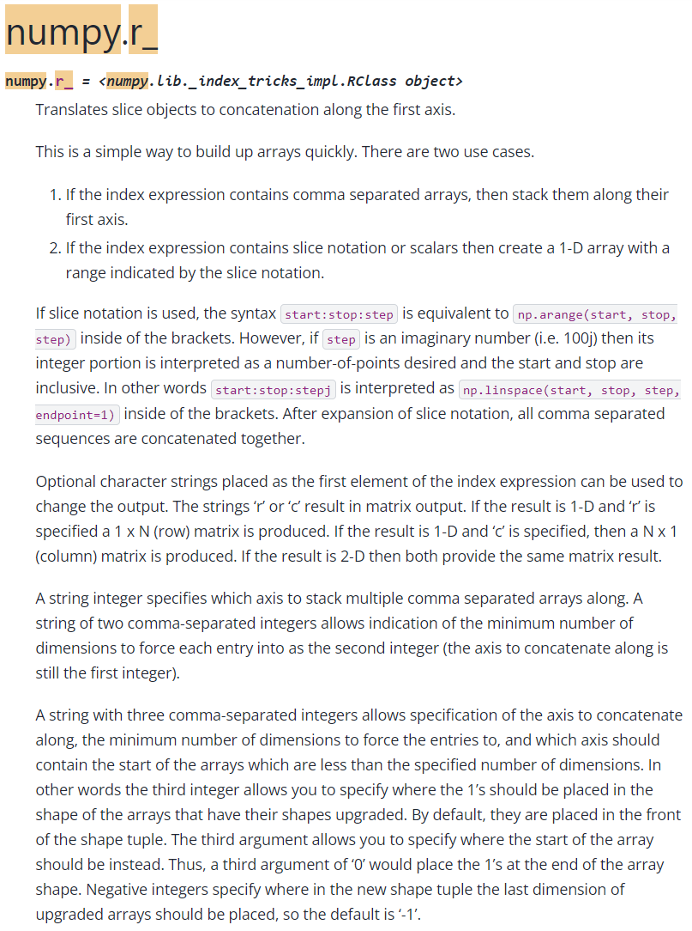
numpy.r_[‘I, j, k’, …] reference manual
세 개의 쉼표로 구분된 정수가 있는 문자열을 사용
연결할 축, 항목을 강제할 최소 차원 수, 지정된 차원 수보다 작은 배열의 시작을 포함해야 하는 축을 지정
즉, 세 번째 정수를 사용
모양이 업그레이드된 배열의 모양에 1을 배치할 위치를 지정
기본적으로 모양 튜플의 앞에 1을 배치
세 번째 인수를 사용하면 대신 배열의 시작을 지정할 수 있습니다.
따라서 '0'의 세 번째 인수를 사용하면 배열 모양의 끝에 1을 배치할 수 있습니다.
음수는 새 모양 튜플에서 업그레이드된 배열의 마지막 차원을 배치할 위치를 지정하므로 기본값은 '-1'입니다.

Slide 34
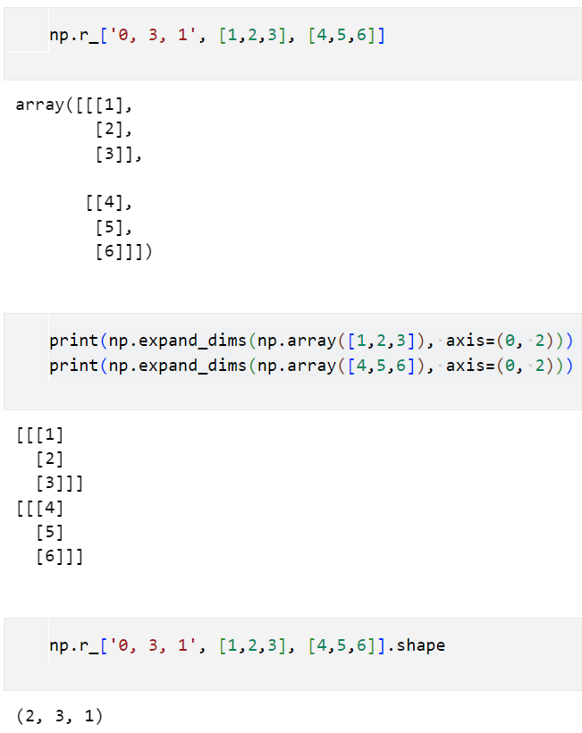
np.r_['i, j, k', a, b]
‘0, 3, 1’
세 번째 정수가 1
(3, ) -> (1, 3, 1) 로 3차원으로 증가
(1, 3, 1), (1, 3, 1)을 축 0로 결합
결과 (2, 3, 1)

Slide 35
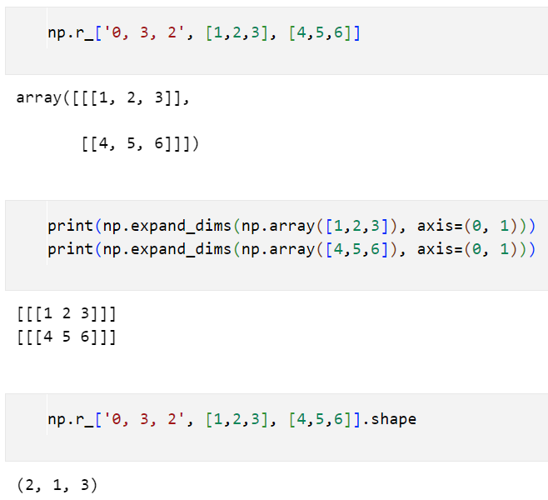
np.r_['i, j, k', a, b]
‘0, 3, 2’
세 번째 정수가 2
(3, ) -> (1, 1, 3) 로 3차원으로 증가
(1, 1, 3), (1, 1, 3)을 축 0로 결합
결과 (2, 1, 3)

Slide 36
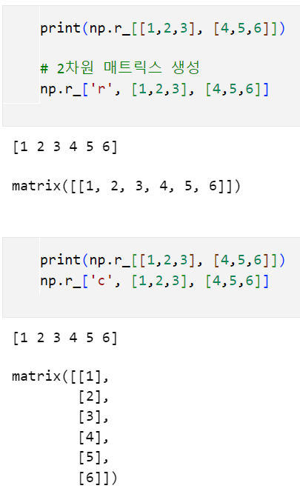
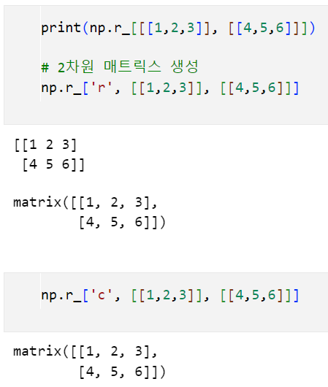
문자열 'r' | 'c': 출력을 변경하는 데 사용
문자열 'r' 또는 'c'는 행렬 출력을 생성
결과가 1차원이고 'r'이 지정되면 1 x N(행) 행렬이 생성
결과가 1차원이고 'c'가 지정되면 N x 1(열) 행렬이 생성
결과가 2차원이면 둘 다 동일한 행렬 결과를 제공

Slide 37
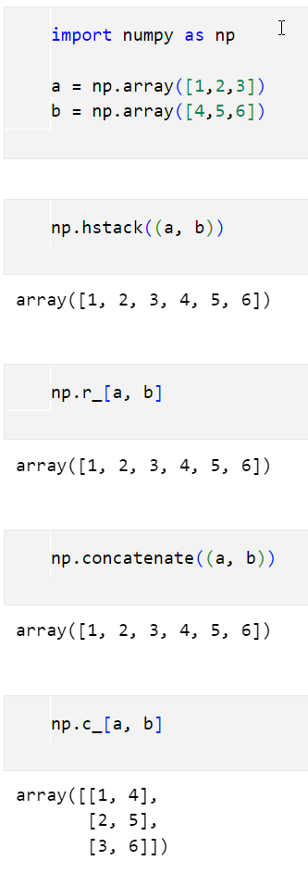
1차원 배열 수평 방향으로 쌓기
numpy.hstack((a, b))
numpy.r_[a, b]
numpy.concatenate((a, b))

Slide 38
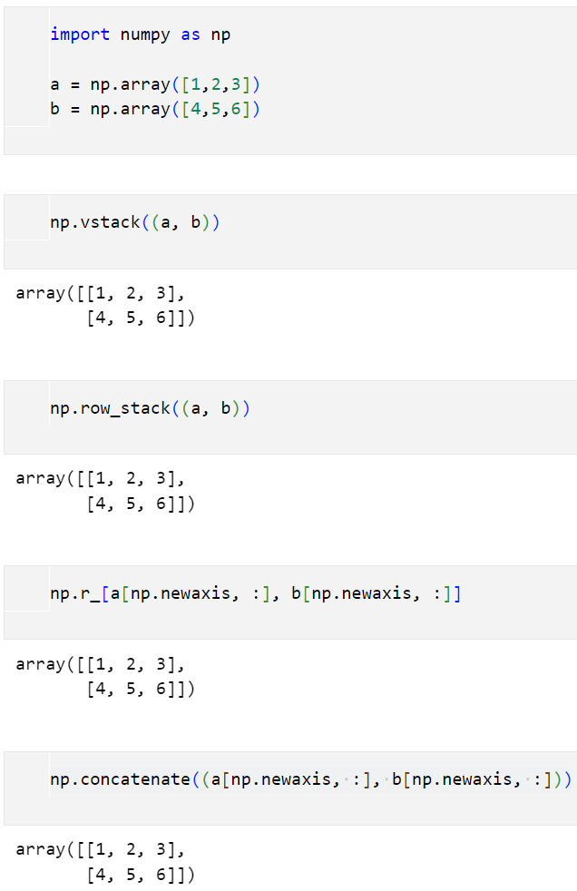
1차원 배열 수직 방향으로 쌓기
결과는 2차원 배열
numpy.vstack((a, b))
numpy.row_stack((a, b))
numpy.r_[‘0, 2’, a, b]
np.r_['0, 2', a, b]

Slide 39
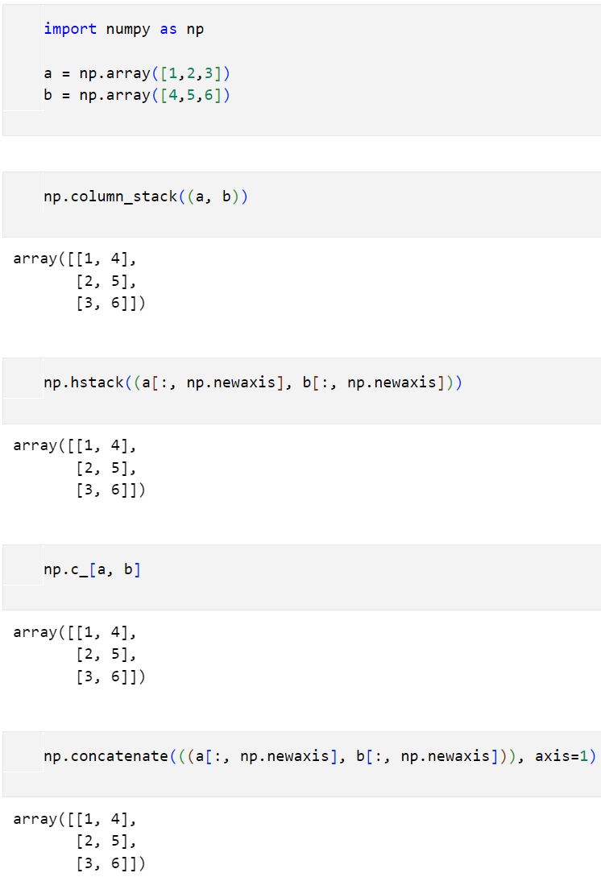
1차원 배열을 열로 바꿔 수평 방향으로 합치는 방법
np.r_['-1,2,0’, a, b]
np.c_[a, b]와 동일
np.r_['1,2,0’, a, b]와 동일
np.r_['1, 2, 0', a, b]

Slide 40

1차원 배열의 다양한 결합 방법 정리

Slide 41
4.2 배열 분리
-

Slide 42

np.split(ary) 개요
인자 ary를 여러 개의 부분 배열로 분리, 반환 값은 분리한 배열의 목록(list)

Slide 43


np.vsplit(a) np.hsplit(a)
함수 np.split(a, axis=0)
np.vsplit(a)와 동일
함수 np.split(a, axis=1)
np.hsplit(a)와 동일

Slide 44

np.split(ary, n)
Split an array into multiple sub-arrays as views into ary.
배열을 뷰(view)인 여러 개의 하위 배열로 분할

Slide 45



np.split(ary, [i, j, k, ...])
0 1 2 3 4 5 6 7 8
indices_or_sections
정렬된 정수의 1차원 배열인 경우
항목은 배열이 축을 따라 분할되는 위치를 나타냄

Slide 46


다차원 배열 np.split(ary, n, axis=1)
numpy.hsplit(a, 3)와 동일
np.hsplit(ary, n)
np.split(a, 3, axis=1)
배열 a를 축 1 방향(수평으로 이동하며)으로 3개로 분리하면 12/3 = 4이므로,
4개의 열로 구성된 분할 배열 목록

Slide 47

다차원 배열 np.split(ary, n, axis=0)
np.split(a, 3, axis=0)
배열 a를 축 0 방향(수직으로 이동하며)으로 3개로 분리하면 6/3 = 2이므로,
2개의 행으로 구성된 분할 배열 목록

Slide 48


다차원 배열 np.split(ary, [i, j, k, …], axis= 0 | 1)
[0, i) [i, j) [j, k) [k, …) 분리된 배열 리스트

Slide 49

np.hsplit(ary, n)

Slide 50

np.hsplit(a, (3, 5, 8))
축 1 방향의 슬라이싱 인자 (3, 5, 8)
a[:, :3], a[:, 3:5], a[:, 5:8], a[:, 8:]의 슬라이싱 결과의 2차원 배열로 분할한 목록을 반환

Slide 51

np.vsplit(a, n)
ValueError: array split does not result in an equal division

Slide 52

np.vsplit(a, [i, j, k])

Slide 53


3차원 배열의 hsplit(a, n)
3차원 이상에서의 hsplit()은 두 번째 축인 axis=1로 n 등분 분할
np.split(a, axis=1)와 동일
2차원 배열 (4, 4, 2)를 축 1로 분할
(4, 2, 2)와 (4, 2, 2)로 분할

Slide 54

3차원 배열의 hsplit(a, [i, j, …])

Slide 55


3차원 배열의 vsplit(a, n)
수직으로 분할하는 np.vsplit()은 무조건 첫 번째 축인 axis=0로 n 등분 분할
np.split(a, n, axis=0)과 동일
2차원 배열 (4, 4, 2)를 축 0로 분할
(2, 4, 2)와 (2, 4, 2)로 분할

Slide 56


3차원 배열의 vsplit(a, [i, j, …])
축 0으로 슬라이싱 구간 [i, j, …]으로 분할
np.vsplit(x, [1, 3])
x[:1, :, :]
x[1:3, :, :]
x[3:, :, :]

Slide 57

np.array_split() 개요
함수 np.array_split(ary) 인자인 ary를 여러 개의 부분 배열로 분리
반환 값은 axis=0로 분리한 배열의 목록(list)
np.split()와의 차이
두 번째 인자가 정수인 경우, 등분이 안 되더라도 오류가 발생하지 않고 분할이 가능
l // n + 1 크기의 하위 배열 l % n과 나머지 크기 l // n을 반환

Slide 58


np.array_split(x, 5)
l=9, n=5
l // n + 1 크기의 하위 배열 l % n과 나머지 크기 l // n을 반환
9 // 5 + 1 결과 2
분리된 배열 원소가 2개
9 % 5 결과 4
위 배열 수가 4개
9 // 5 결과 1
나머지는 배열 원소가 1개

Slide 59


2차원 np.array_split() 분할
axis=0
axis=1
축 1
축 0

Slide 60

2차원 np.array_split() 분할
슬라이스 분할
[2, 4], axis=0
x[:2], x[2:4], x[4:]
[2, 4], axis=1
x[:, :2], x[:, 2:4], x[:, 4:]
축 1
축 0

Slide 61

3차원 이상에서 axis=2로 배열 분할
np.array_split(a, axis=2)
3차원에서 축 axis은 0, 1, 2를 사용
왼쪽 그림
모양 (2, 2, 4)인 3차원 배열
오른쪽 그림
모양 (3, 3, 4)인 3차원 배열

Slide 62


np.array_split(x, 4, axis=2)
3차원 배열에서 마지막 축으로 4개 분할
모양 (2, 2, 6)

Slide 63

numpy.dsplit()
3차원 이상의 배열에만 사용이 가능
함수 np.dsplit(a)
배열 a를 무조건 axis=2로만 분리
함수 np.hsplit(a)
배열 a를 무조건 axis=1로만 분리
함수 np.vsplit(a)
배열 a를 무조건 axis=0으로만 분리

Slide 64



np.dsplit(x, [2, 4, 5])
슬라이싱 분할 가능
n: 등분이 안되면 오류 발생

Slide 65
4.3 numpy의 난수와 다양한 함수
-

Slide 66

난수 기초
난수 생성기(제너레이터)
numpy.Random.default_rng
난수를 만드는 생성기(generator)의 생성자(constructor)
rng
난수 생성기 RNG(Random Number Generator)
다음 코드로 실수 난수를 만드는 제너레이터를 하나 생성
인자 12345는 비트제너레이터(BitGenerator)를 초기화하는 시드(seed) 값
시드 값이 같으면 호출 순서에 따라 난수가 발생하는 값이 동일

Slide 67

난수 제너레이터의 함수 random()
rg.random() : [0, 1) 난수

Slide 68

난수 제너레이터의 함수 integers()
rg.integers(low=0, high=10, size=3)
[low, high)에서 난수 3개
low, low + 1, low + 2, … < high 시퀀스 정수 중에서 난수 3개

Slide 69


난수 생성자 함수 standard_normal()
정규 분포 난수 발생
rg.standard_normal(10)
정규 분포 난수 10개

